Slide 1


Slide 2

11-mai-19
00:25:07
Seja Feliz

Slide 3
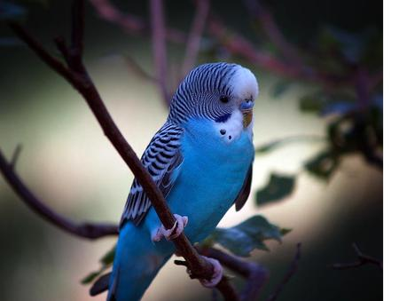
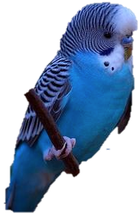
Peça ao céu um pouco de silêncio e
procure conversar com a noite.

Slide 4
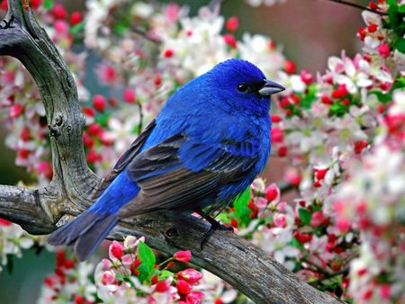
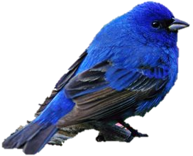
Faça de cada ilusão uma promessa, e pense que, o que passou, passou.

Slide 5
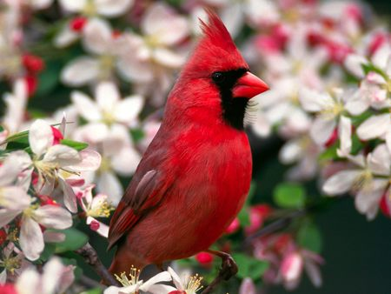
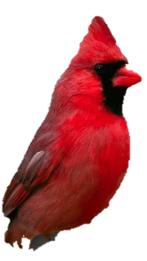
Lá fora o ar pode estar pesado, mas o desejo de seguir, de lutar, de amar, é maior.

Slide 6
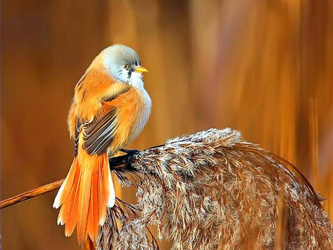

Então liberte-se dos
preconceitos e saia por aí.

Slide 7
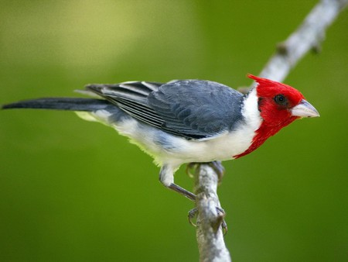
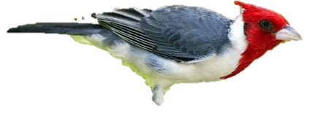
Vá passear, ironize essa amargura e faça dela uma sombra fértil de amor.

Slide 8
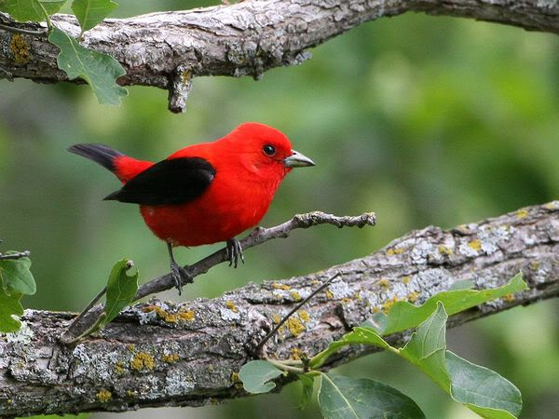

Não sinta receio de nada; a vida é assim, tudo é um eterno recomeço.

Slide 9
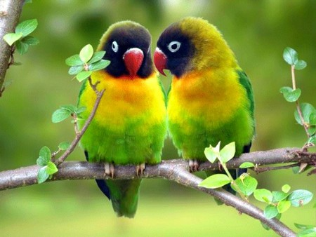

Sempre existe um amanhã de saída, que pode ser feito de boas venturas e aventuras.

Slide 10
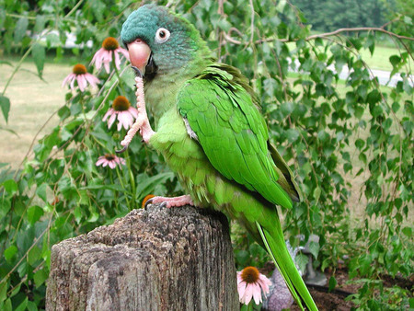
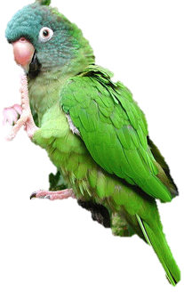
Olhe-se no espelho e sorria, e coloque nesse sorriso tudo de bom que você tem para dar, as coisas que viu, ouviu, adorou e amou…

Slide 11
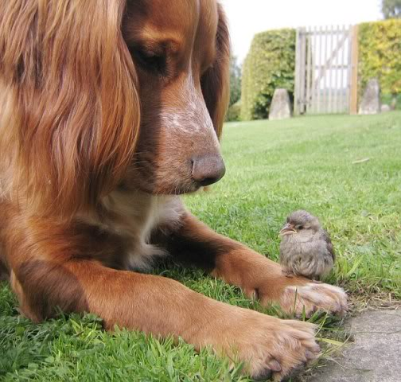

Afirme-se em um só pensamento de que seus desejos sempre serão de alguma maneira realizados; tudo é natural, tudo de bom parte de dentro de você.

Slide 12
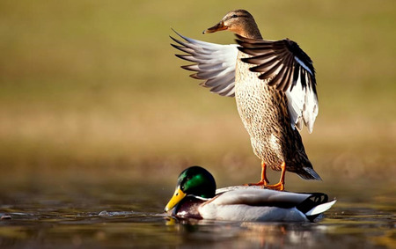

E lembre-se que em algum lugar existe alguém que lembra de você, sentiu saudades, às vezes até te amou, e isso é muito bom.

Slide 13
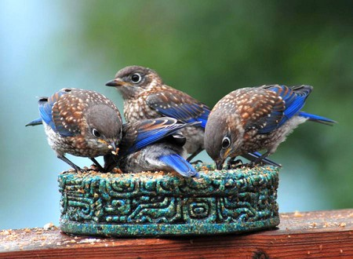

Vibre com a lua,
mas contra a tempestade.

Slide 14
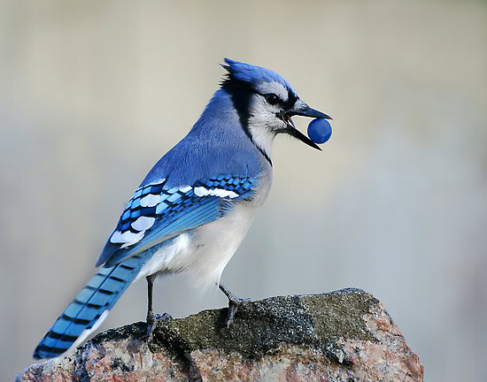
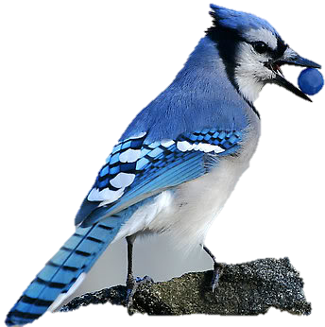
Fique feliz
por ainda saber sorrir…

Slide 15
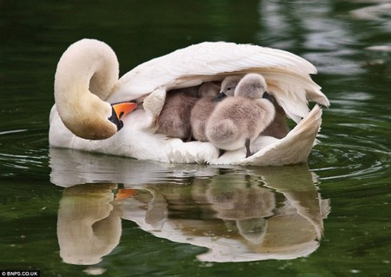

Vá! Levante a cabeça, coloque no rosto uma expressão feliz, tudo vai lhe parecer mais fácil.

Slide 16
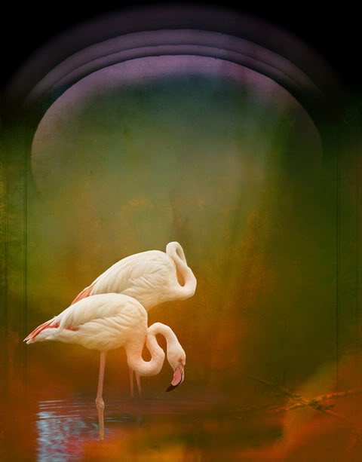
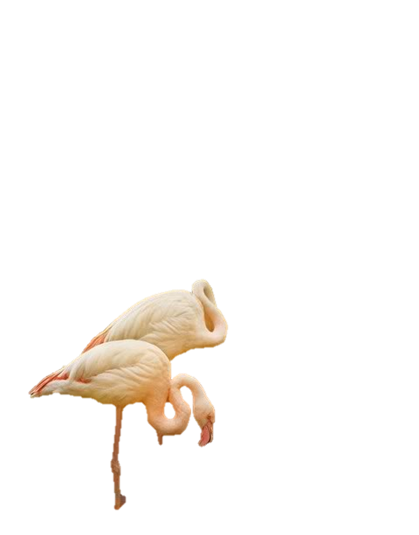
Notou?
Abra a janela e preste atenção nos pássaros brancos que voam no céu, se eles não estiverem lá voando, ainda assim tem um infinito céu azul e lindo, só para você!

Slide 17
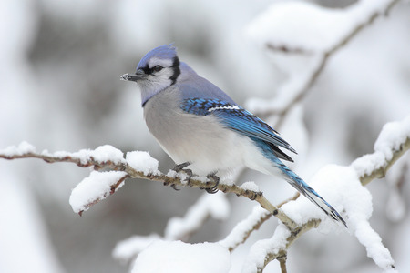
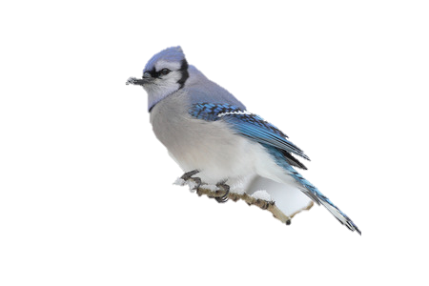
Tudo é paz, naturalidade e franqueza.

Slide 18
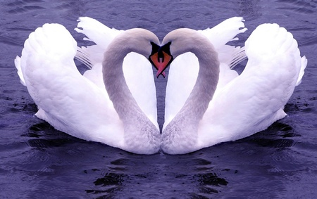

Se melancólico,
por que esta melancolia?

Slide 19
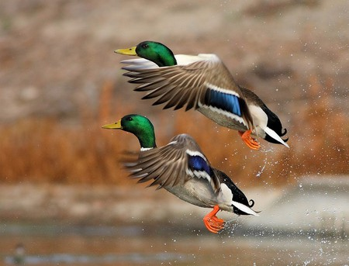

Lembre-se de um sonho, de alguém que está sempre ao seu lado, mesmo estando longe de você e sinta como é fácil ser feliz.

Slide 20
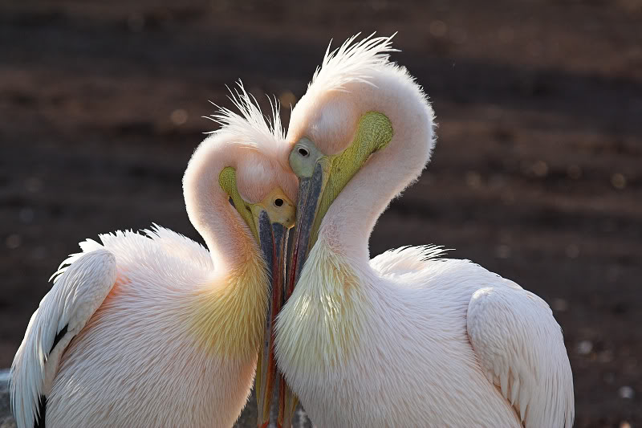
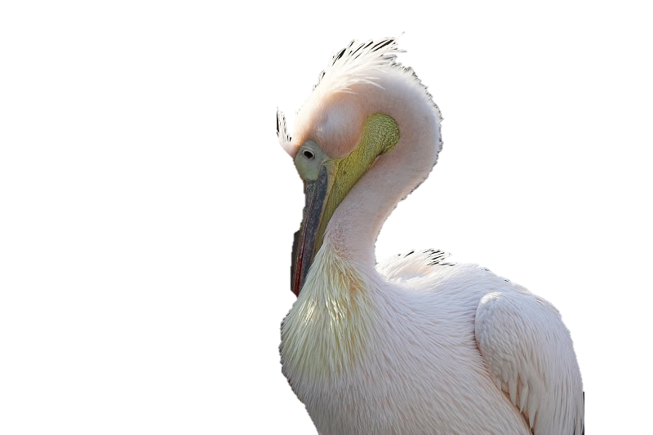
E Seja Simplesmente FELIZ!!!

Slide 21
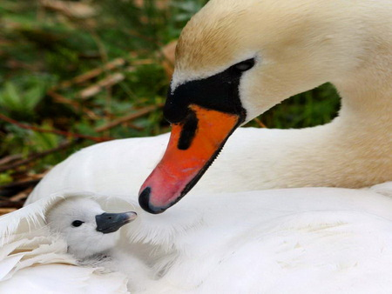


Imagens Internet
Autor do Texto: Desconhecido
Música:Francis Goya-Bilitis
Formatação: Olga Lopes
lopesolg@gmail.com
www.facebook.com/olga.lopes.16
www.youtube.com/c/olgalopes
www.sergrasan.com

